Slide 1
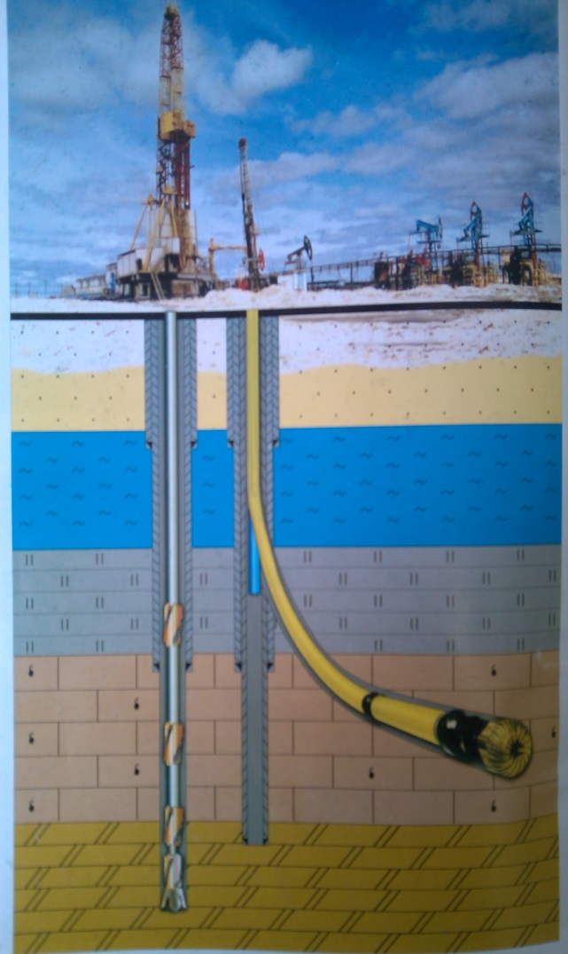
КАФЕДРА СТРОИТЕЛЬСТВА НЕФТЯНЫХ И ГАЗОВЫХ СКВАЖИН (СКФУ)
Специальность 21.05.06 Нефтегазовые техника и технологии специализация Технология бурения нефтяных и газовых скважин
СКВАЖИНА – это сложный инженерно-геологический объект, через который добывают нефть и газ, т.е. разрабатывают и эксплуатируют месторождение.
От качества и надежности скважины в значительной степени зависит эффективность добычи нефти и газа.
Под широко известным понятием бурение скважин подразумевается строительство скважин, которое состоит из следующих этапов:
- проектирование строительства скважины;
- монтаж буровой установки и оборудования;
- бурение скважины;
- заканчивание скважины;
- освоение скважины.

Slide 2
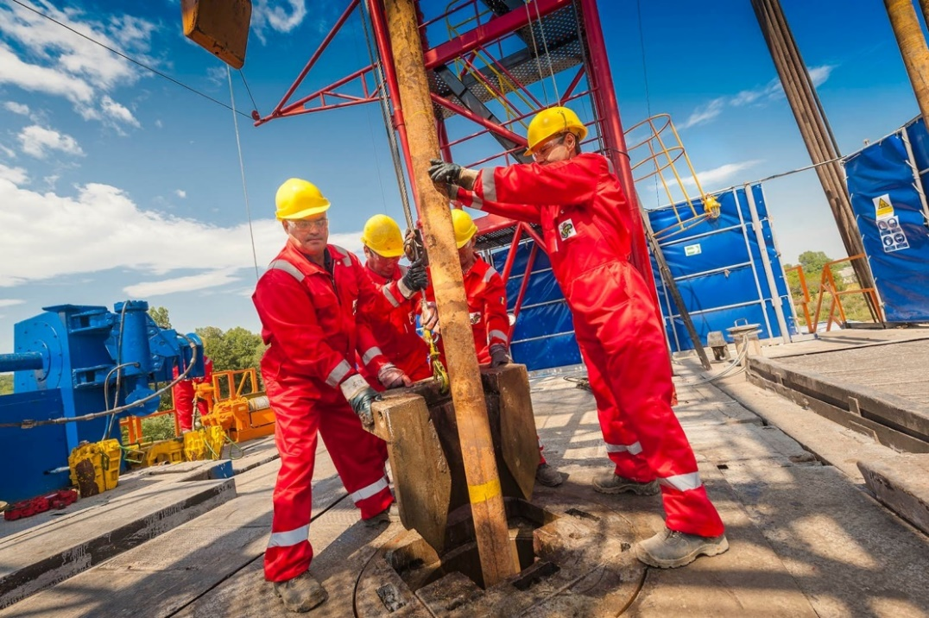
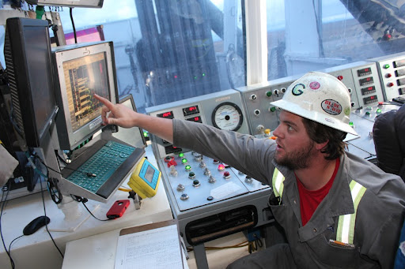
Работы по строительству скважин выполняют высоко-квалифицированные специалисты инженеры-буровики.
Профессия инженера-буровика отличается уникальностью сферы своего применения - от бурения артезианских скважин, неглубоких скважин под сваи и столбы до бурения арктических ледовых толщ и глубоких скважин на верхнюю мантию Земли.
Инженеры – буровики также выполняют работы по капитальному ремонту скважин:
зарезка и бурение второго ствола,
операции по интенсификации притока нефти или газа,
гидроразрыв пласта и др.

Slide 3
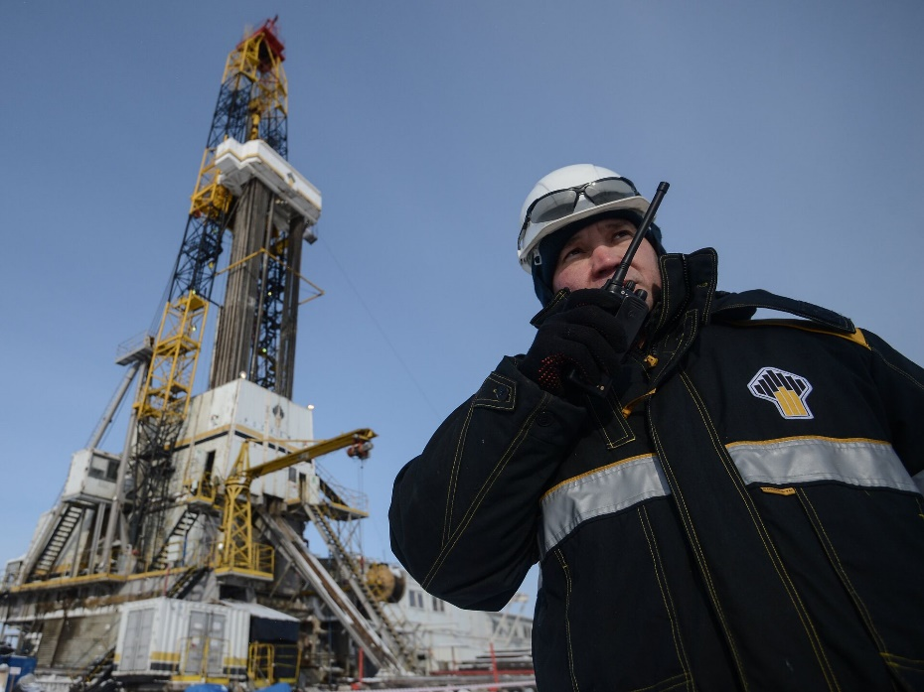
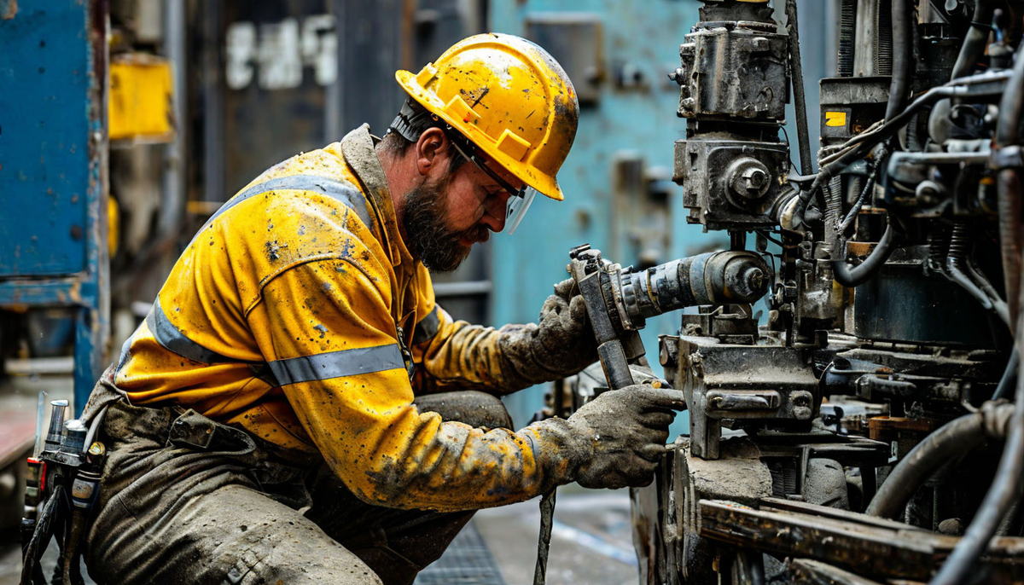
Бурение – строительство скважины непрерывный процесс 24 часа в сутки, который осуществляет буровая вахта, состоящая, как правило, из 8 человек: бурильщик, помощники бурильщика, машинисты, слесарь, электромонтер.
Вахты работают, сменяя друг друга в суточном режиме.
Бурение скважины сопровождает состав инженеров: буровой мастер, инженер по бурению, инженер по растворам, инженер по наклонно-направленному бурению, инженер станции контроля процесса бурения, инженер по долотному сопровождению, инженер аварийных работ, супервайзер.
3

Slide 4
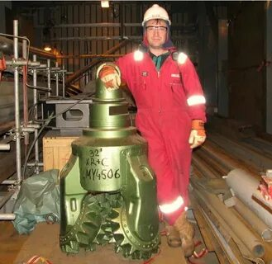
Чем занимается инженер по бурению
Проектирование и планирование буровых операций: разработка стратегий бурения, выбор оборудования и методов.
Расчет технических параметров: определение оптимальных условий бурения, включая глубину, угол скважины и выбор буровых растворов.
Контроль за процессом бурения: непрерывный мониторинг буровых операций, соблюдение плана и технических спецификаций.
Обеспечение безопасности: соблюдение стандартов безопасности на буровой площадке.
Управление буровым оборудованием: подбор и техническое обслуживание оборудования и инструментов.
Сотрудничество с другими специалистами: для оптимизации процесса бурения.
Анализ данных бурения: изучение полученных данных для улучшения методик бурения.
Решение технических проблем: устранение непредвиденных технических и операционных сложностей.
Составление отчетов и документации: подготовка документации о ходе и результатах буровых работ.
Обучение и руководство персоналом: наставничество и управление буровыми командами.
4

Slide 5
Специализации инженеров по бурению
Вот некоторые из ключевых специализаций в этой области:
Нефтегазовое бурение: бурение нефтяных и газовых скважин, требует знание специфических методов и технологий, используемых для поиска и добычи углеводородов.
Бурение горизонтальных и направленных скважин: разработка и реализация планов бурения скважин с особыми траекториями, что требует особой точности и знаний.
Геотермальное бурение: бурение скважин для добычи геотермальной энергии, что включает работу в особых геологических условиях.
Бурение в морских условиях: работа на морских буровых платформах, требующая знаний особенностей бурения в морских условиях и соблюдения мер безопасности.
Бурение в экстремальных условиях: бурение в сложных климатических или географических условиях, например, в Арктике или в пустынях.
Управление проектами бурения: сфокусировано на управлении буровыми проектами, включая планирование, бюджетирование и координацию команд.
Автоматизация буровых процессов: Разработка и внедрение автоматизированных систем для повышения эффективности и безопасности буровых операций.
5

Slide 6
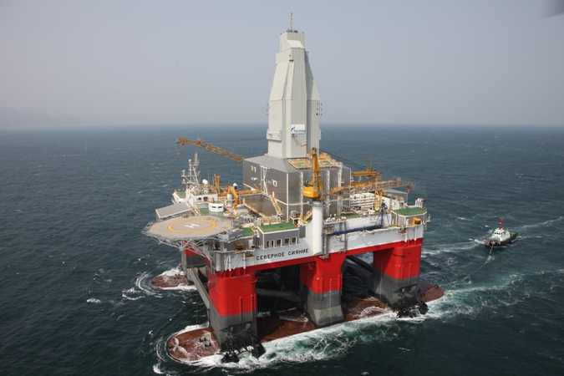
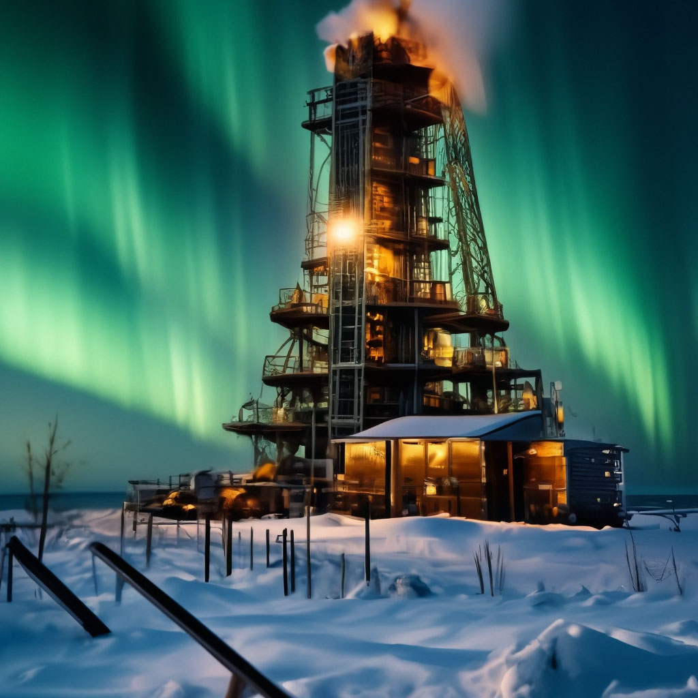
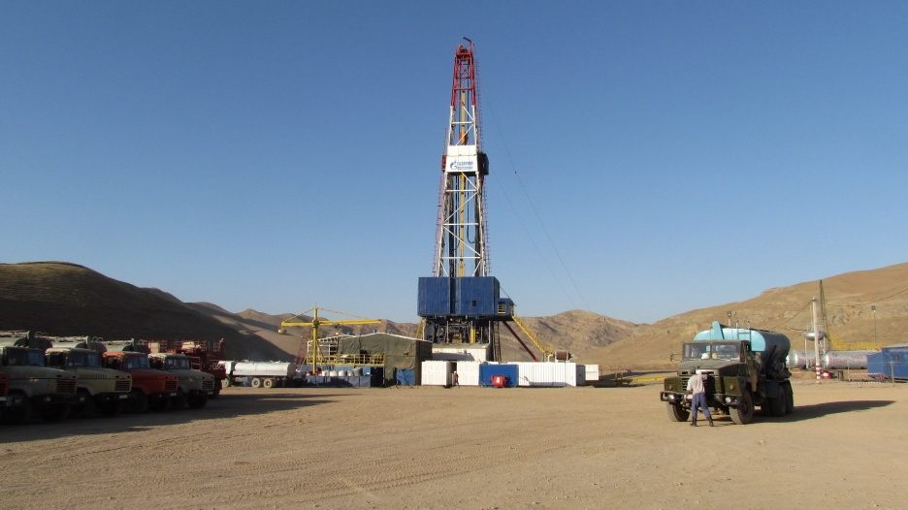
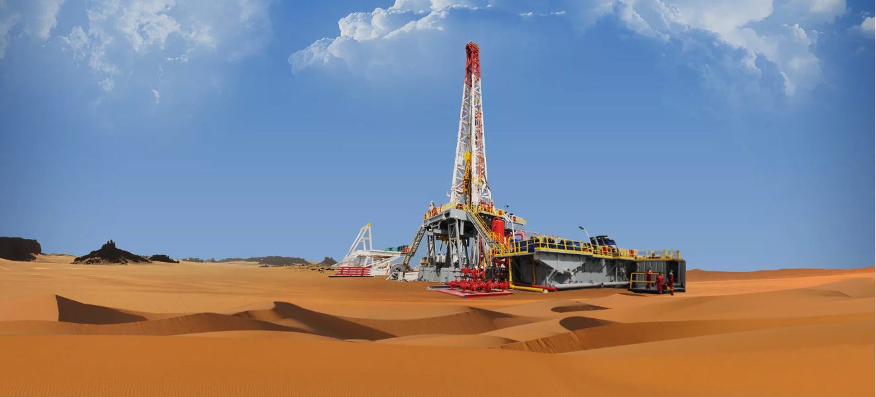

Slide 7
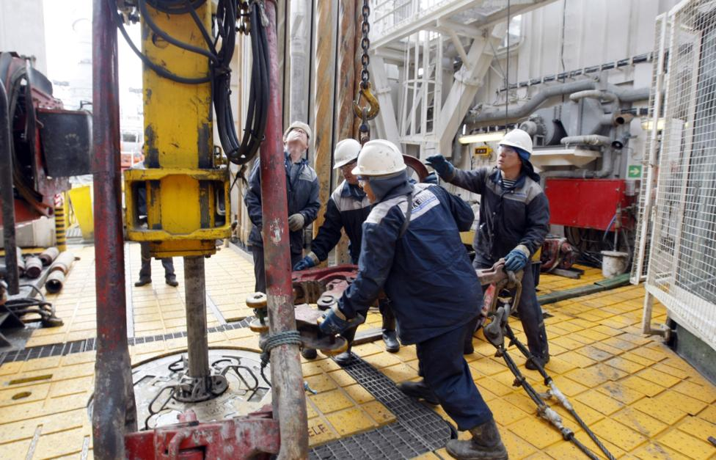
Какими качествами должен обладать буровик
Буровик должен обладать множеством профессиональных и личных качеств, необходимых для успешного выполнения своих обязанностей.
Технические навыки: Необходимость в умении работать с буровым оборудованием и понимать технологии бурения.
Физическая выносливость: Работа буровика зачастую связана с физическим трудом и длительным пребыванием на ногах.
Способность к анализу: Необходимо уметь анализировать геологическую информацию для принятия обоснованных решений.
Командный дух: Способность к взаимодействию с другими членами команды и совместной работе в условиях стресса.
Это лишь некоторые из навыков, которые необходимы буровику. Кроме того, важно развивать soft-skills, такие как коммуникабельность и стрессоустойчивость.

Slide 8
Где работают инженеры по бурению
Вот некоторые из основных мест их работы:
Нефтегазовые компании: работа на месторождениях нефти и газа, как на суше, так и на морских платформах.
Буровые компании: занятость в специализированных буровых компаниях, которые предоставляют услуги бурения для нефтегазовой и горнодобывающей промышленности.
Горнодобывающая промышленность: работа в шахтах и карьерах, где требуется бурение для добычи полезных ископаемых.
Строительная индустрия: участие в строительстве, где требуется бурение, например, при закладке фундаментов для мостов, зданий, туннелей.
Инжиниринговые и консультационные компании: работа в качестве эксперта или консультанта по вопросам бурения, в том числе разработка буровых проектов и технологий.
Образовательные учреждения и научно-исследовательские центры: преподавание и научно-исследовательская работа в университетах и научно-исследовательских институтах.
Государственные и международные организации: участие в проектах, связанных с энергетикой и природными ресурсами, на уровне государственных или международных организаций.
Самозанятость и фриланс: некоторые инженеры по бурению работают как независимые консультанты или подрядчики на различных проектах.

Slide 9
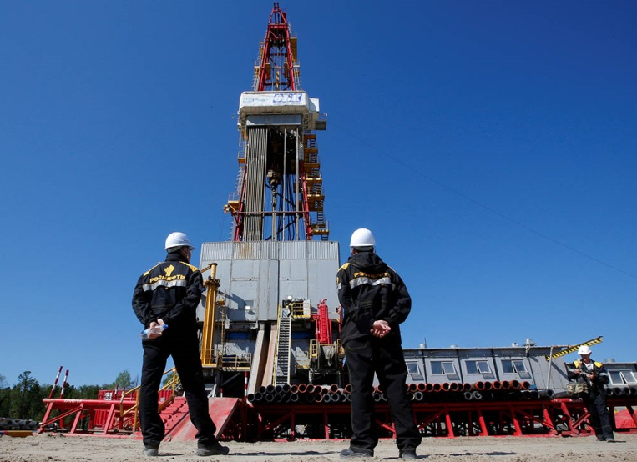
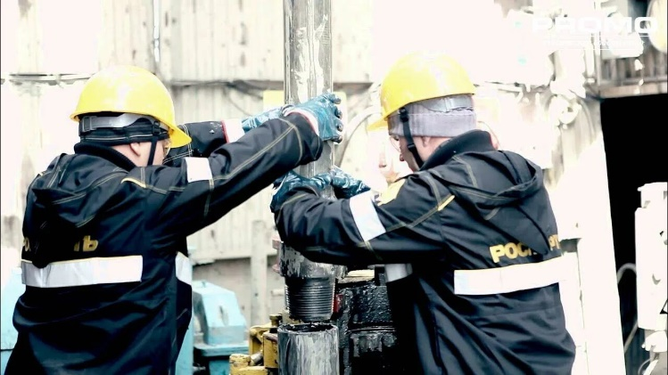
Плюсы и минусы профессии буровика
Плюсы
Высокая зарплата - буровики, особенно с опытом, часто получают хорошее вознаграждение за свои усилия.
Запрос на специалистов - нефтегазовый сектор остается ключевым для экономики России.
Карьерный рост - можно стать начальником участка, главным инженером, экспертом по сложному бурению.
Работа за границей - опытные инженеры ценятся в странах Ближнего Востока, Африки, Латинской Америки.
Разнообразие работы - работа буровика может быть интересной и разнообразной на разных объектах.
Минусы
Физические нагрузки - работа на буровых установках требует высокой физической активности и выносливости.
Опасные условия труда - риск получения травм или даже аварий на производстве.
Вахтовый метод - работа в интенсивном режиме без выходных. Недостаток бытовых удобств, ограниченный коллектив можно отнести к минусам профессии.

Slide 10
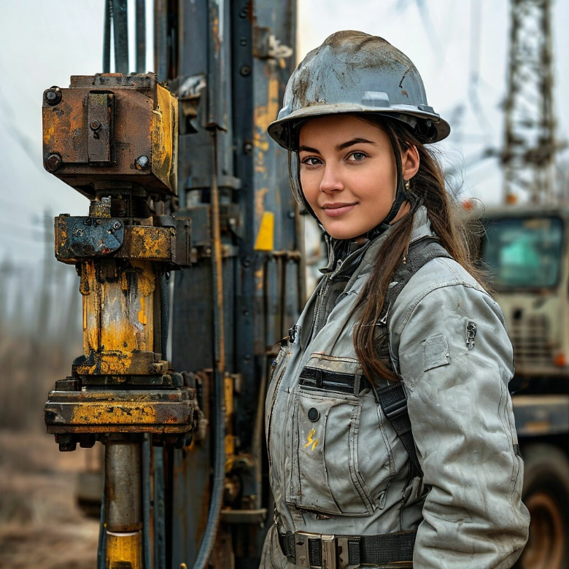
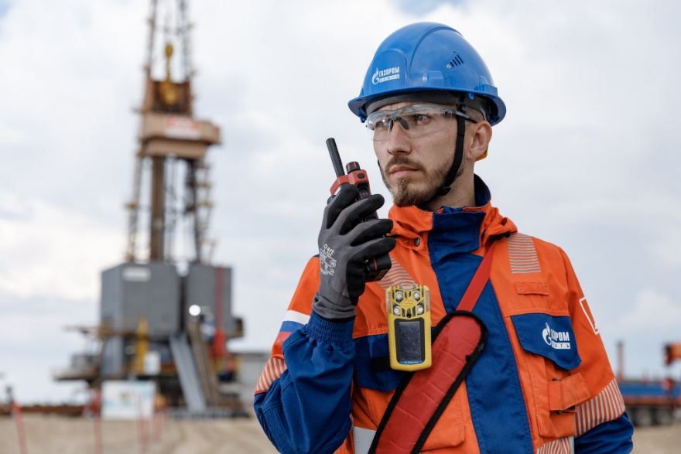
Тренды профессии
🔹 Автоматизация — внедрение дронов и ИИ для мониторинга скважин. 🔹 Экологичность — переход на «зеленые» технологии бурения. 🔹 Удаленный контроль — развитие цифровых платформ для управления процессами.
Заключение
Профессия инженера по бурению — для сильных духом и амбициозных.
Если ты готов к вызовам, она откроет путь к высоким доходам и интересным проектам.

Slide 11
ВСТАВКИ
Чем занимается буровик
Инженер по бурению играет ключевую роль в нефтегазовой и горнодобывающей промышленности, занимаясь организацией и контролем процессов бурения.
Эта профессия включает в себя широкий спектр обязанностей, направленных на обеспечение эффективного и безопасного бурения.
Инженер по бурению несет ответственность за эффективное и безопасное ведение буровых работ. Эта работа требует глубоких технических знаний, умения работать в команде и принимать решения в условиях, когда каждый шаг имеет важное значение для успешности всего проекта.
Основные функции:
Специализации инженеров по бурению
Инженеры по бурению могут специализироваться в различных областях, в зависимости от сектора промышленности, технических аспектов буровых работ и личных интересов. Вот некоторые из ключевых специализаций в этой области:
Где работают инженеры по бурению
Инженеры по бурению могут работать в различных местах и условиях, в зависимости от специализации и области деятельности, опыта и интересов.
Это может быть как работа в офисе, так и непосредственное участие в полевых операциях в различных географических и климатических условиях. Вот некоторые из основных мест их работы:
Плюсы и минусы профессии буровика
Профессия буровика имеет свои преимущества и недостатки, которые стоит учитывать.
Сейчас инженеры по бурению должны разбираться не только в механике, но и в цифровых технологиях. Компании ищут специалистов, которые умеют работать с big data и автоматизированными системами

